Slide 1
그래프
8

Slide 2
학습목표
그래프 자료구조의 개념을 이해한다.
그래프를 표현하는 방법을 알아본다.
그래프를 순회하는 방법과 알고리즘을 알아본다.
신장 트리와 최소 비용 신장 트리를 알아본다.
최소 비용 신장 트리 알고리즘을 이해한다.
내용
그래프의 구조
그래프의 구현
그래프의 순회
신장 트리와 최소 비용 신장 트리

Slide 3
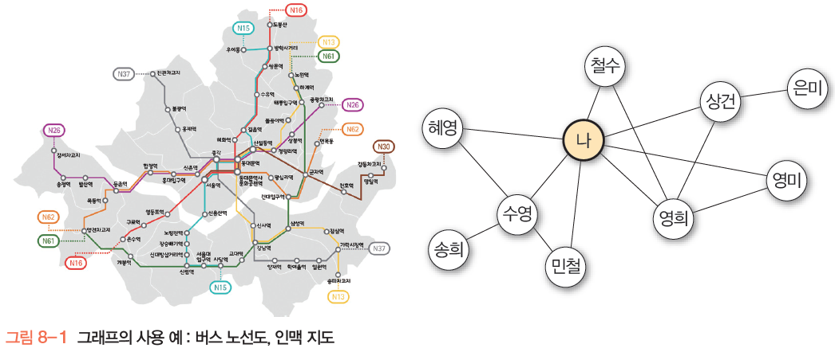
1. 그래프의 구조
그래프(^{graph})
연결되어 있는 원소 사이의 다:다 관계를 표현하는 자료구조
그래프 G
객체를 나타내는 정점(^{vertex})과 객체를 연결하는 간선(^{edge})의 집합
G = (V, E)
V는 그래프에 있는 정점들의 집합
E는 정점을 연결하는 간선들의 집합

Slide 4
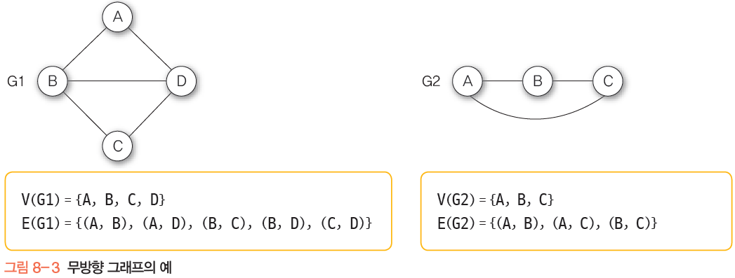
1. 그래프의 구조
그래프의 종류
무방향 그래프(^{undirected graph})
두 정점을 연결하는 간선에 방향이 없는 그래프
정점 V_{i}와 정점 V_{j}을 연결하는 간선을 (V_{i}, V_{j})로 표현
(V_{i}, V_{j})와 (V_{j}, V_{i})는 같은 간선을 의미

Slide 5
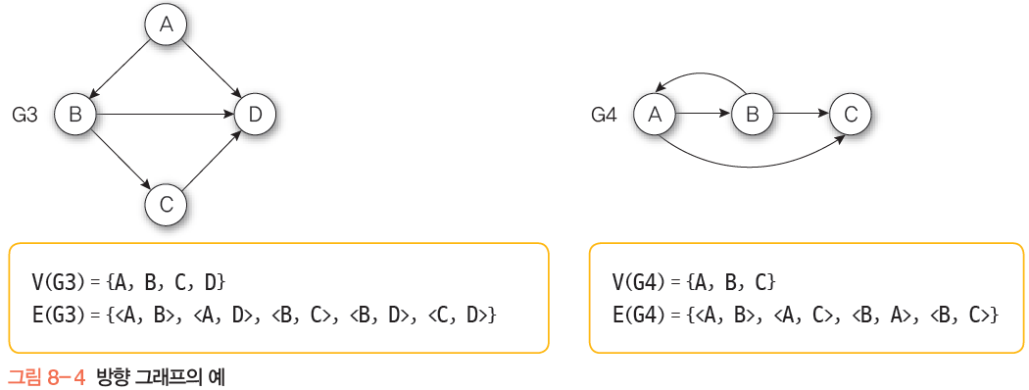
1. 그래프의 구조
방향 그래프(^{directed graph}) , 다이그래프(^{digraph})
간선에 방향이 있는 그래프
정점 V_{i}에서 정점 V_{j}를 연결하는 간선 즉, V_{i}→V_{j}를 <V_{i}, V_{j}>로 표현
V_{i}를 꼬리(tail), V_{j}를 머리(head)라고 한다.
<V_{i}, V_{j}>와 <V_{j}, V_{i}>는 서로 다른 간선을 의미

Slide 6
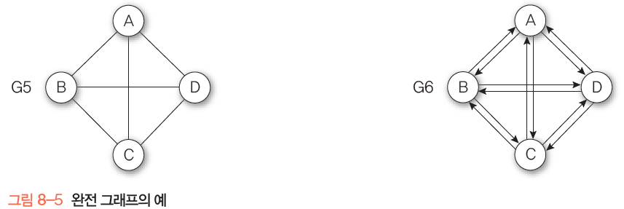
1. 그래프의 구조
완전 그래프(^{complete graph})
각 정점에서 다른 모든 정점을 연결하여 최대로 많은 간선 수를 가진 그래프
정점이 n개인 무방향 그래프에서 최대의 간선 수 : n(n-1)/2개
정점이 n개인 방향 그래프의 최대 간선 수 : n(n-1)개
완전 그래프의 예
G5는 정점의 개수가 4개인 무방향 그래프이므로 완전 그래프가 되려면 4(4-1)/2=6개의 간선 연결
G6은 정점의 개수가 4개인 방향 그래프이므로 완전 그래프가 되려면 4(4-1)=12개의 간선 연결

Slide 7
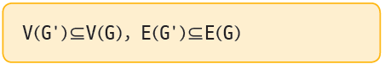
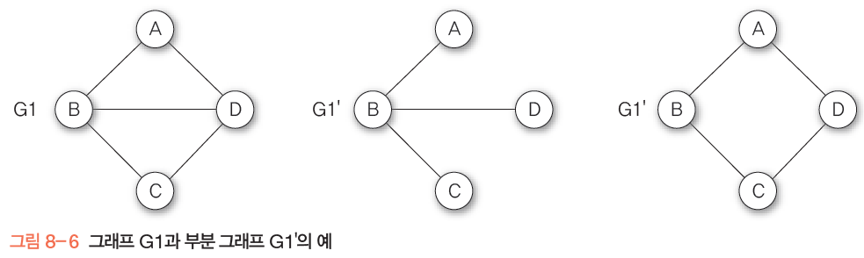
1. 그래프의 구조
부분 그래프(^{subgraph})
원래의 그래프에서 정점이나 간선을 일부만 제외하여 만든 그래프
그래프 G와 부분 그래프 G'의 관계
그래프 G1에 대한 부분 그래프의 예

Slide 8
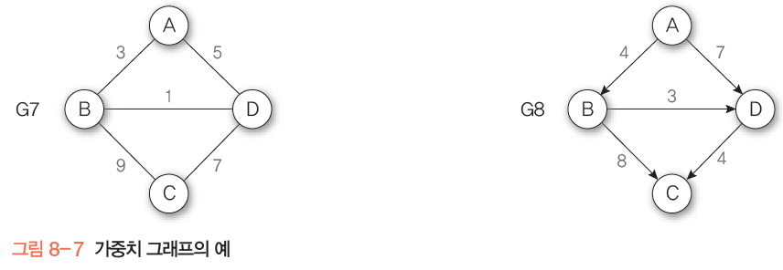
1. 그래프의 구조
가중 그래프(^{weight graph}) , 네트워크(^{network})
정점을 연결하는 간선에 가중치(^{weight})를 할당한 그래프

Slide 9
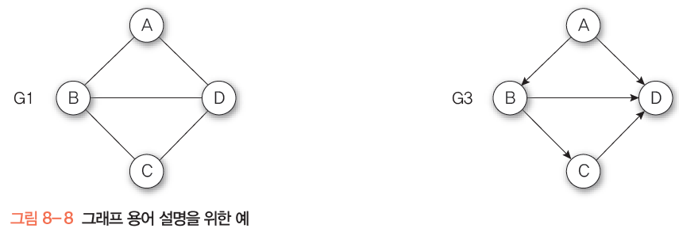
1. 그래프의 구조
그래프 관련 용어
그래프에서 두 정점 V_{i}과 V_{j}를 연결하는 간선 (V_{i}, V_{j})가 있을 때, 두 정점 V_{i}와 V_{j}를 인접(^{adjacent})되어 있다고 하고, 간선 (V_{i}, V_{j})는 정점 V_{i}와 V_{j}에 부속(^{incident})되어있다고 함
그래프G1에서 정점 A와 인접한 정점은 B와 D이고, 정점 A에 부속되어 있는 간선은 (A,B)와 (A,D)

Slide 10
1. 그래프의 구조
차수(^{degree}) – 정점에 부속되어있는 간선의 수
(그림 8-8)무방향 그래프 G1에서 정점 A의 차수는 2, 정점 B의 차수는 3
방향 그래프의 정점의 차수 = 진입차수 + 진출차수
방향 그래프의 진입차수(in-degree) : 정점을 머리로 하는 간선의 수
방향 그래프의 진출차수(out-degree) : 정점을 꼬리로 하는 간선의 수
(그림 8-8) 방향 그래프 G3에서 정점 B의 진입차수는 1, 진출차수는 2
정점 B의 전체 차수는 (진입차수 + 진출차수) 이므로 3임
경로(^{path})
그래프에서 간선을 따라 갈 수 있는 길을 순서대로 나열한 것 즉, 정점 Vi에서 Vj까지 간선으로 연결된 정점을 순서대로 나열한 리스트
(그림 8-8)무방향 그래프 G1에서 정점 A에서 정점 C까지는 A-B-C 경로와 A-B-D-C 경로, A-D-C 경로, 그리고 A-D-B-C 경로가 있음
경로길이(^{path length}) - 경로를 구성하는 간선의 수

Slide 11
1. 그래프의 구조
단순경로(^{simple path})
모두 다른 정점으로 구성된 경로
그래프 G1에서 정점 A에서 정점 C까지의 경로 A-B-C는 단순경로이고, 경로 A-B-D-A-B-C는 단순경로가 아님
사이클(^{cycle})
단순경로 중에서 경로의 시작 정점과 마지막 정점이 같은 경로
그래프 G1에서 단순경로 A-B-C-D-A와 그래프 G4에서 단순경로 A-B-A는 사이클이 됨
DAG(^{directed acyclic graph})
방향 그래프이면서 사이클이 없는 그래프
연결 그래프(^{connected graph})
서로 다른 모든 쌍의 정점들 사이에 경로가 있는 그래프 즉, 떨어져있는 정점이 없는 그래프
그래프에서 두 정점 V_{i}에서 V_{j}까지의 경로가 있으면 정점 V_{i}와 V_{j}가 연결(^{connected})되었다고 함. 트리는 사이클이 없는 연결 그래프
단절 그래프(^{Disconnected Graph} ) – 연결되지 않은 정점이 있는 그래프

Slide 12
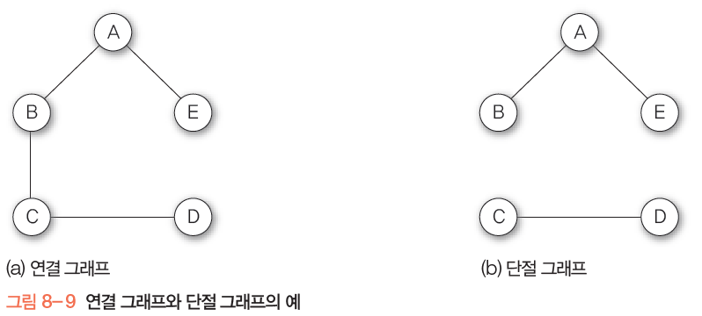
1. 그래프의 구조

Slide 13
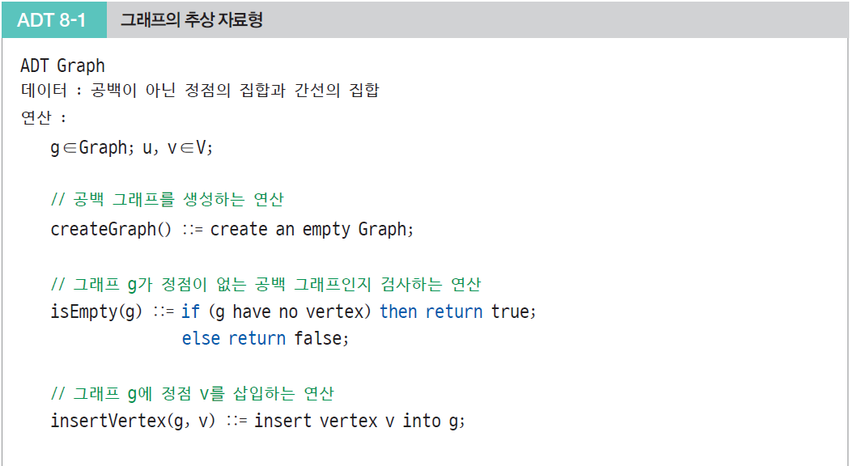
1. 그래프의 구조
그래프의 추상 자료형

Slide 14
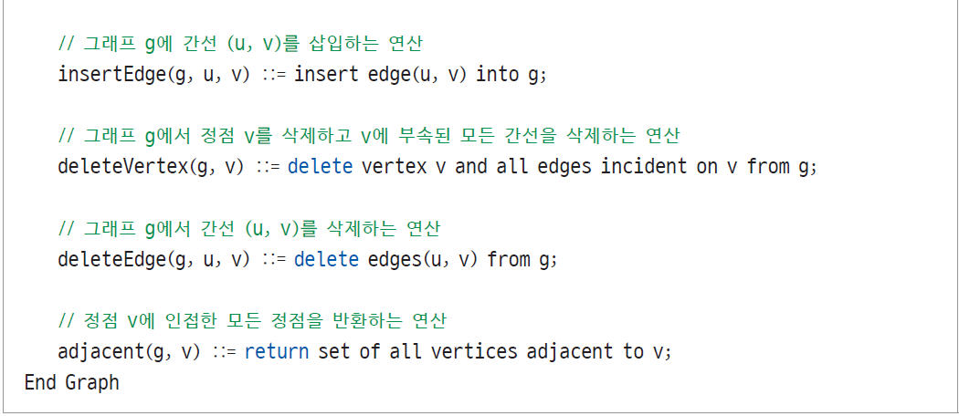
1. 그래프의 구조

Slide 15
2. 그래프의 구현
순차 자료구조를 이용한 그래프의 구현 : 인접 행렬
행렬에 대한 2차원 배열을 사용하는 순차 자료구조 방법
그래프의 두 정점을 연결한 간선의 유무를 행렬로 저장
n개의 정점을 가진 그래프 : n x n 정방행렬
행렬의 행번호와 열번호 : 그래프의 정점
행렬 값 : 두 정점이 인접되어있으면 1, 인접되어있지 않으면 0
무방향 그래프의 인접 행렬
행 i의 합 = 열 i의 합 = 정점 i의 차수
방향 그래프의 인접 행렬
행 i의 합 = 정점 i의 진출차수
열 i의 합 = 정점 i의 진입차수

Slide 16
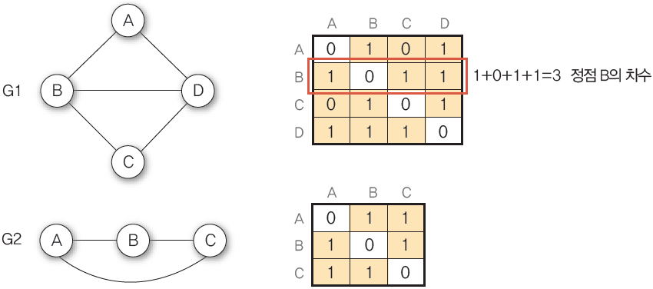
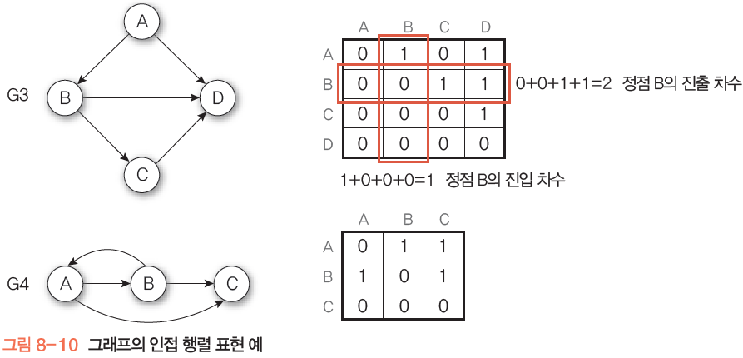
2. 그래프의 구현

Slide 17
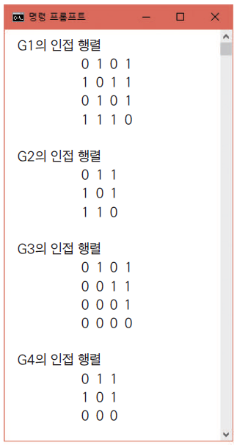
2. 그래프의 구현
그래프를 인접행렬로 표현하기 프로그램 : 교재 418p
실행 결과

Slide 18
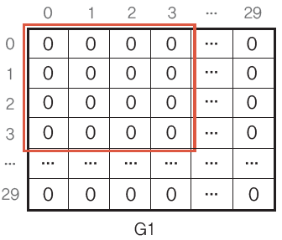
2. 그래프의 구현
052~057행은 그래프 네 개인 G1, G2, G3, G4에 대해 2차원 배열의 메모리를 할당하고 0으로 초기화한 공백 그래프를 생성
059~073행은 그래프 G1에 정점 네 개와 간선 열 개를 삽입하여 구현한 인접 행렬을 출력
060~ 061행 : 그래프 G1에 정점을 네 개 삽입

Slide 19
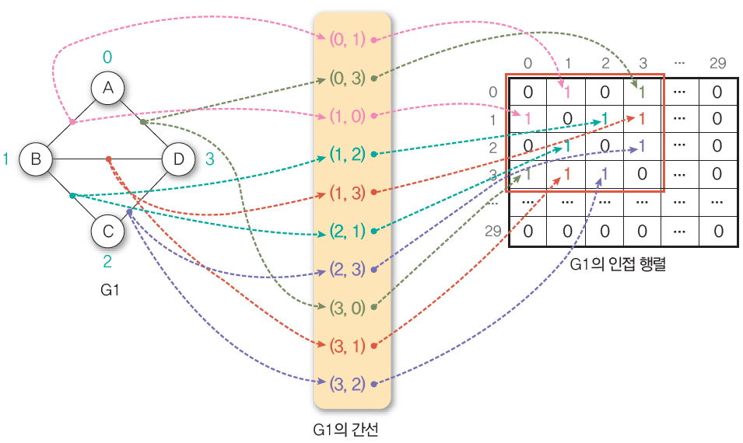
2. 그래프의 구현
062~ 071행 : 그래프 G1에 간선 열 개( (0,1), (0,3), (1,0), (1,2), (1,3), (2,1), (2,3), (3,0), (3,1),(3,2) ) 삽입

Slide 20
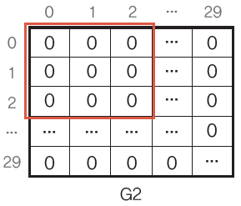
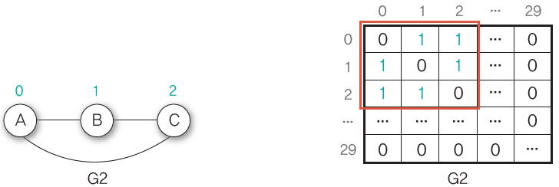
2. 그래프의 구현
075~085행은 그래프 G2에 정점 세 개와 간선 여섯 개를 삽입하여 구현한 인접 행렬을 출력
076~ 077행 : 그래프 G2에 정점을 세 개 삽입
078~083행 : 그래프 G2에 간선을 여섯 개( (0, 1), (0, 2), (1, 0), (1, 2), (2, 0), (2, 1) ) 삽입

Slide 21
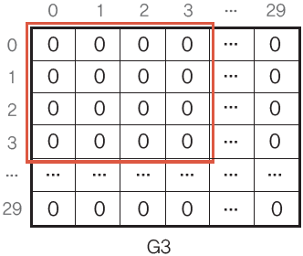
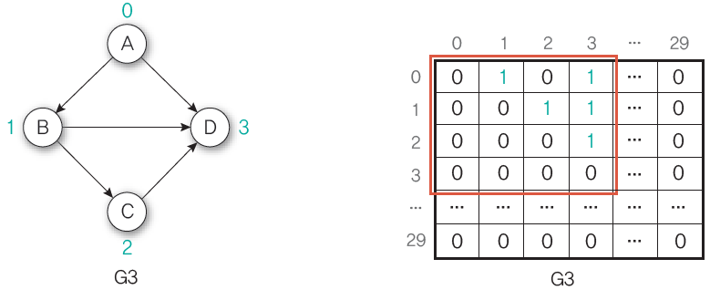
2. 그래프의 구현
087~096행은 그래프 G3에 정점 네 개와 간선 다섯 개를 삽입하여 구현한 인접 행렬을 출력
088~089행 : 그래프 G3에 정점을 네 개 삽입
090~094행 : 그래프 G3에 간선을 다섯 개(<0, 1>, <0, 3>, <1, 2>, <1, 3>, <2, 3>) 삽입

Slide 22
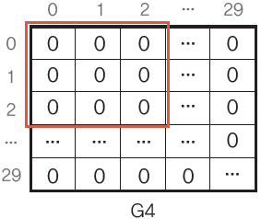
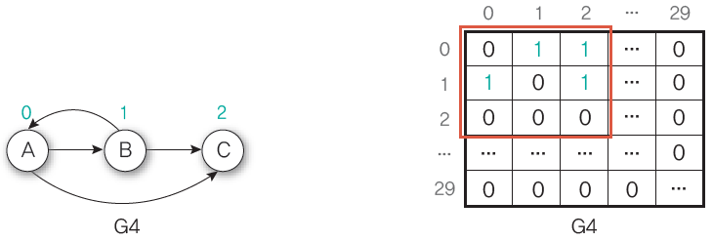
2. 그래프의 구현
098~106행은 그래프 G4에 정점 세 개와 간선 네 개를 삽입하여 구현한 인접 행렬을 출력
099~100행 : 그래프 G4에 정점을 세 개 삽입
101~104행 : 그래프 G4에 간선을 네 개(<0, 1>, <0, 2>, <1, 0>, <1, 2>) 삽입

Slide 23
2. 그래프의 구현
연결 자료구조를 이용한 그래프의 구현 : 인접 리스트
각 정점에 대한 인접 정점들을 연결하여 만든 단순 연결 리스트
각 정점의 차수만큼 노드를 연결
리스트 내의 노드들은 인접 정점에 대해서 오름차순으로 연결
인접 리스트의 각 노드
정점을 저장하는 필드와 다음 인접 정점을 연결하는 링크 필드로 구성
정점에 대한 인접 리스트의 헤드포인터는 정점 개수만큼 필요
그래프는 정점의 집합이므로 각 정점에 대한 헤드 포인터를 그룹으로 묶어
서 포인터 배열로 구성함

Slide 24
2. 그래프의 구현
n개의 정점과 e개의 간선을 가진 무방향 그래프의 인접 리스트
헤드 노드 배열의 크기 : n
연결하는 노드의 수 : 2e
각 정점의 헤드에 연결된 노드의 수 : 정점의 차수
n개의 정점과 e개의 간선을 가진 방향 그래프의 인접 리스트
헤드 노드 배열의 크기 : n
연결하는 노드의 수 : e
각 정점의 헤드에 연결된 노드의 수 : 정점의 진출 차수

Slide 25
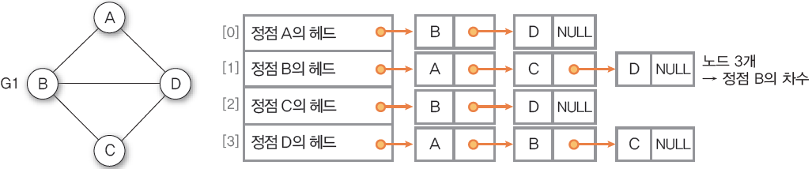
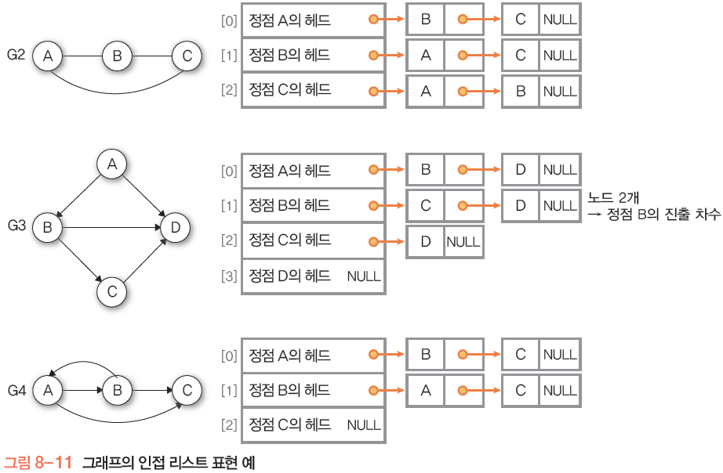
2. 그래프의 구현
그래프 G1, G2, G3, G4에 대한 인접 리스트

Slide 26
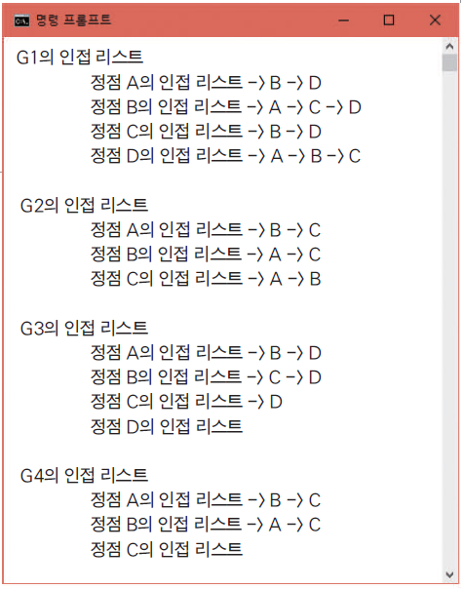
2. 그래프의 구현
그래프를 인접리스트로 표현하기 프로그램 : 교재 425p
실행 결과

Slide 27
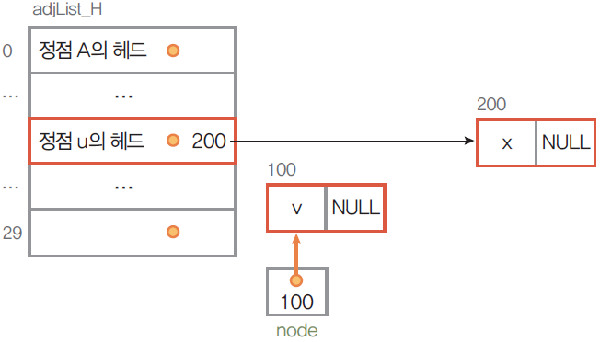
2. 그래프의 구현
034~047행의 insertEdge()는 그래프 g에 새로운 간선 (u, v)를 삽입하는 연산을 수행
044행 : 다음과 같이 새 노드의 데이터 필드 vertex에 인접 정점 v를 저장

Slide 28
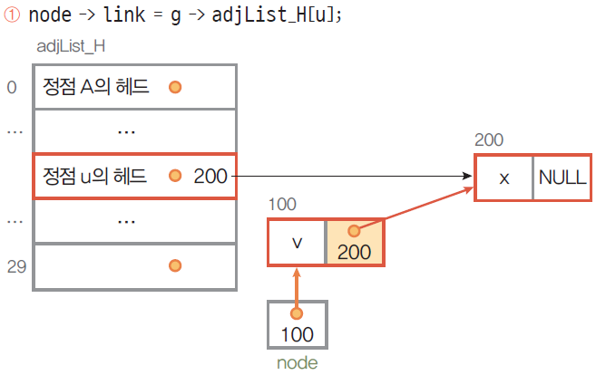
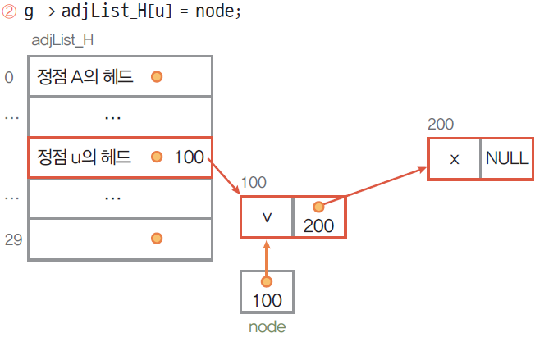
2. 그래프의 구현
045~046행 : 새 노드를 정점 u의 인접 리스트에 첫 번째 노드로 연결

Slide 29
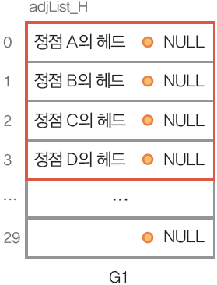
2. 그래프의 구현
065~070행은 그래프 네 개인 G1, G2, G3, G4에 대한 메모리를 할당하고, 헤드 포인터 배열이 NULL로 초기화된 공백 그래프를 생성
072~087행은 그래프 G1에 정점 네 개와 간선 열 개를 삽입하여 인접 리스트를 구성하고 출력
073~ 074행 : 그래프 G1에 정점을 네 개 삽입

Slide 30
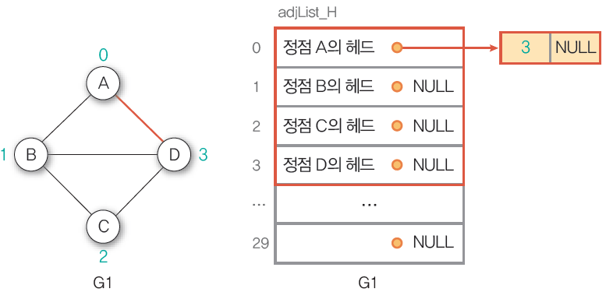
2. 그래프의 구현
075행 : 그래프 G1에 간선 (0, 3)을 삽입

Slide 31
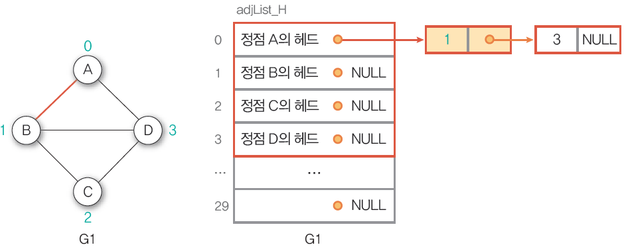
2. 그래프의 구현
076행 : 그래프 G1에 간선 (0, 1)을 삽입

Slide 32
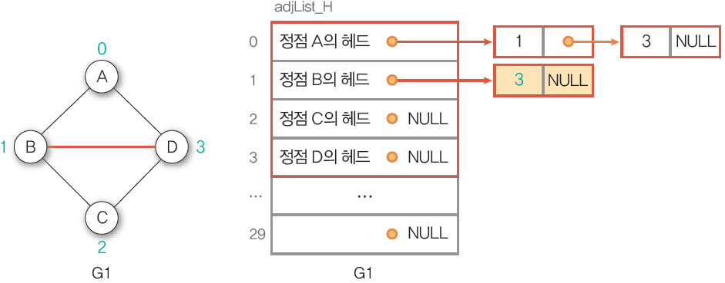
2. 그래프의 구현
077행 : 그래프 G1에 간선 (1, 3)을 삽입

Slide 33
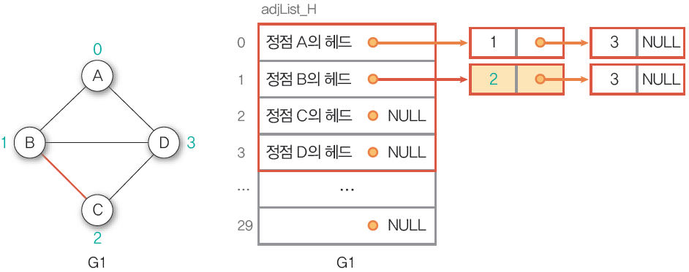
2. 그래프의 구현
078행 : 그래프 G1에 간선 (1, 2)를 삽입

Slide 34
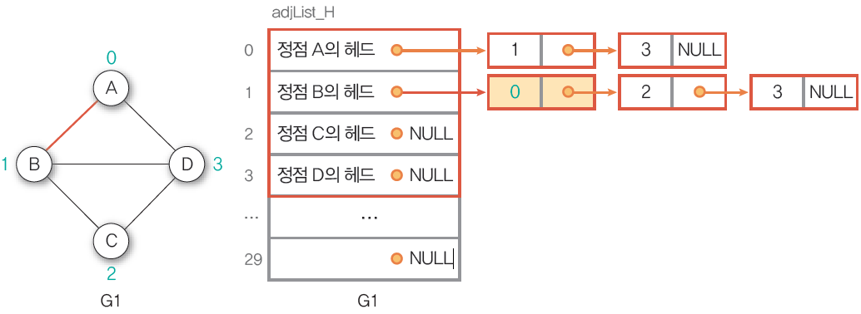
2. 그래프의 구현
079행 : 그래프 G1에 간선 (1, 0)을 삽입

Slide 35
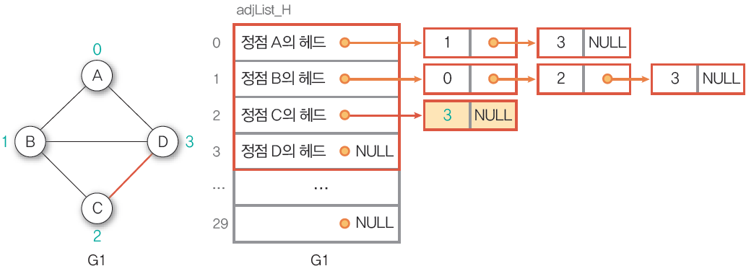
2. 그래프의 구현
080행 : 그래프 G1에 간선 (2, 3)을 삽입

Slide 36
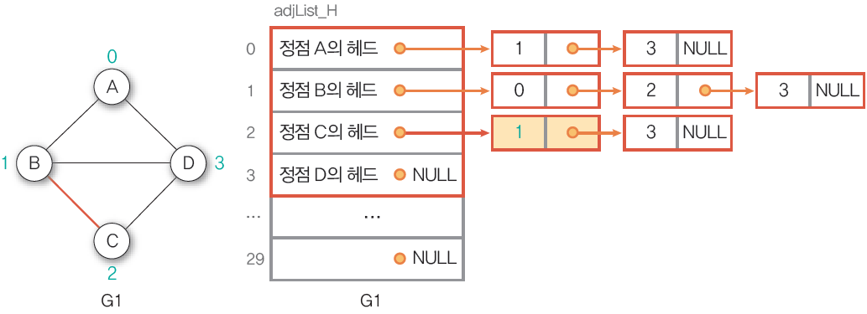
2. 그래프의 구현
081행 : 그래프 G1에 간선 (2, 1)을 삽입

Slide 37
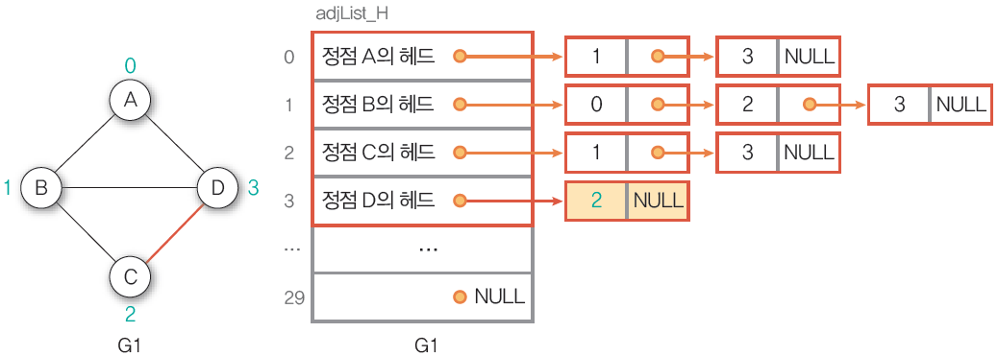
2. 그래프의 구현
082행 : 그래프 G1에 간선 (3, 2)를 삽입

Slide 38
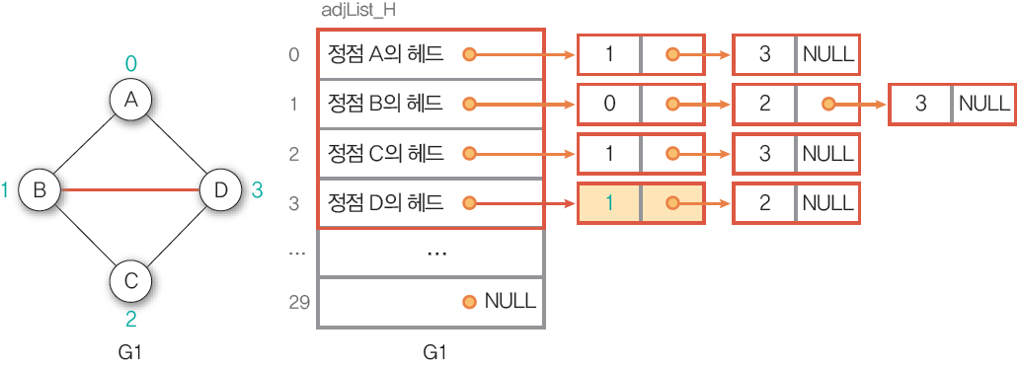
2. 그래프의 구현
083행 : 그래프 G1에 간선 (3, 1)을 삽입

Slide 39
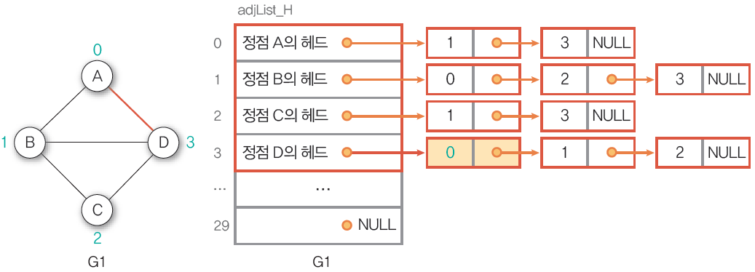
2. 그래프의 구현
084행 : 그래프 G1에 간선 (3, 0)을 삽입

Slide 40
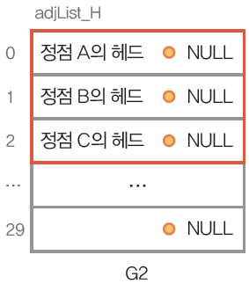
2. 그래프의 구현
088~098행은 그래프 G2에 정점 세 개와 간선 여섯 개를 삽입하여 인접 리스트를 구성하고 출력
089~090행 : 그래프 G2에 정점을 세 개 삽입

Slide 41
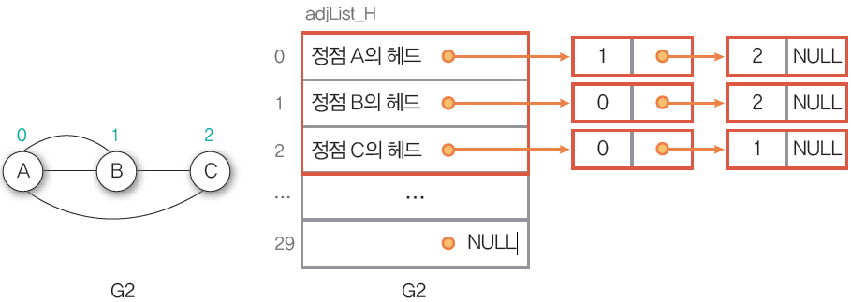
2. 그래프의 구현
091~096행 : 그래프 G2에 간선을 여섯 개( (0, 2), (0, 1), (1, 2), (1, 0), (2, 1), (2, 0) ) 삽입

Slide 42
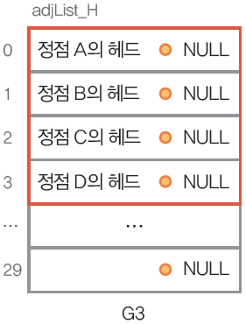
2. 그래프의 구현
100~109행은 그래프 G3에 정점 네 개와 간선 다섯 개를 삽입하여 인접 리스트를 구성하고 출력
101~102행 : 그래프 G3에 정점을 네 개 삽입

Slide 43
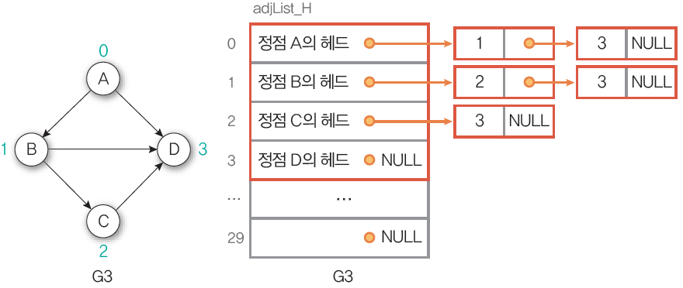
2. 그래프의 구현
103~107행 : 그래프 G3에 간선을 다섯 개(<0, 3>, <0, 1>, <1, 3>, <1, 2>, <2, 3>) 삽입

Slide 44
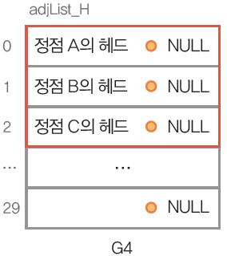
2. 그래프의 구현
111~119행은 그래프 G4에 정점 세 개와 간선 네 개를 삽입하여 인접 리스트를 구성하고 출력
112~113행 : 그래프 G4에 정점을 세 개 삽입

Slide 45
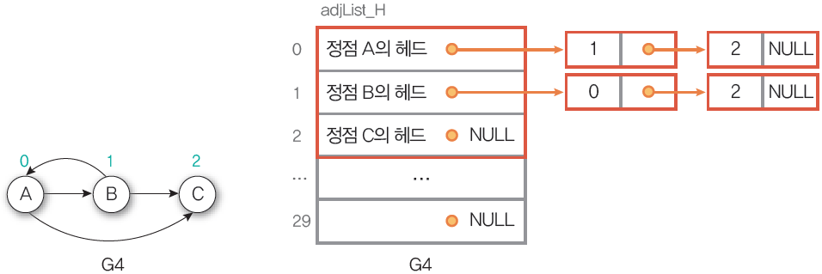
2. 그래프의 구현
114~117행 : 그래프 G4에 간선을 네 개(<0, 2>, <0, 1>, <1, 2>, <1, 0>) 삽입

Slide 46
3. 그래프의 순회
그래프 순회^{graph traversal}, 그래프 탐색^{graph search}
하나의 정점에서 시작하여 그래프에 있는 모든 정점을 한번씩 방문하여 처리하는 연산
그래프 탐색방법
깊이 우선 탐색(^{depth first search : DFS})
너비 우선 탐색(^{breadth first search : BFS})

Slide 47
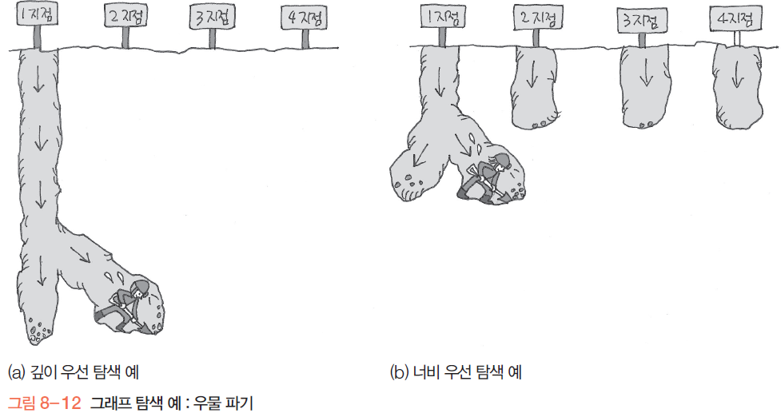
3. 그래프의 순회
그래프 순회의 예) 우물 파기
한 지점을 골라서 팔 수 있을 때까지 계속해서 깊게 파다가 아무리 땅을 파도 물이 나오지 않으면, 밖으로 나와 다른 지점을 골라서 다시 깊게 땅을 파는 방법 ( ☞ 깊이 우선 탐색 )
여러 지점을 고르게 파보고 물이 나오지 않으면, 파놓은 구덩이들을 다시 좀더 깊게 파는 방법 ( ☞ 너비 우선 탐색 )

Slide 48
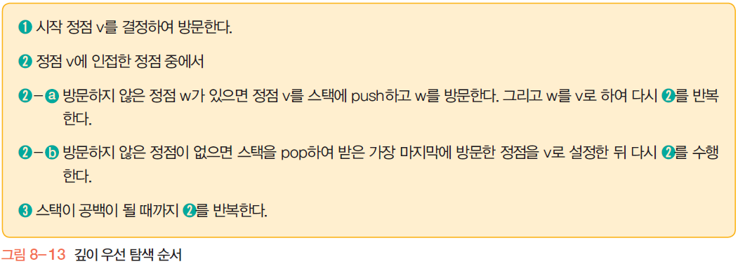
3. 그래프의 순회
깊이 우선 탐색
순회 방법
시작 정점의 한 방향으로 갈 수 있는 경로가 있는 곳까지 깊이 탐색해 가다가 더 이상 갈 곳이 없으면, 가장 마지막에 만났던 갈림길 간선이 있는 정점으로 되돌아와 다른 방향의 간선으로 탐색을 계속 반복하여 결국 모든 정점을 방문하는 순회방법
가장 마지막에 만났던 갈림길 간선의 정점으로 가장 먼저 되돌아가서 다시 깊이 우선 탐색을 반복해야 하므로 후입선출 구조의 스택 사용

Slide 49
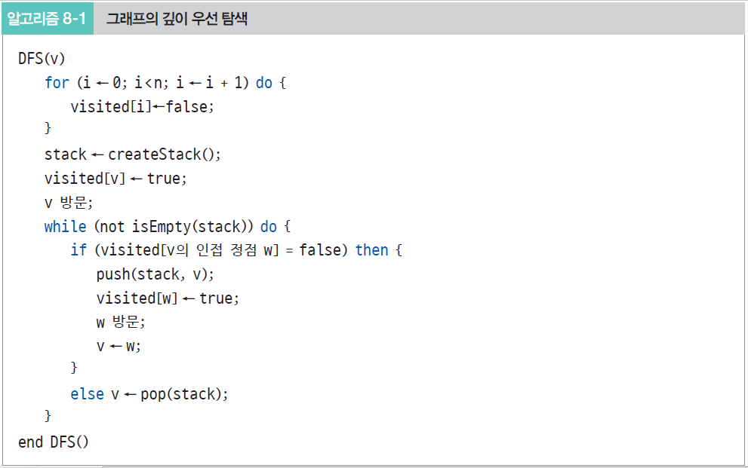
3. 그래프의 순회

Slide 50
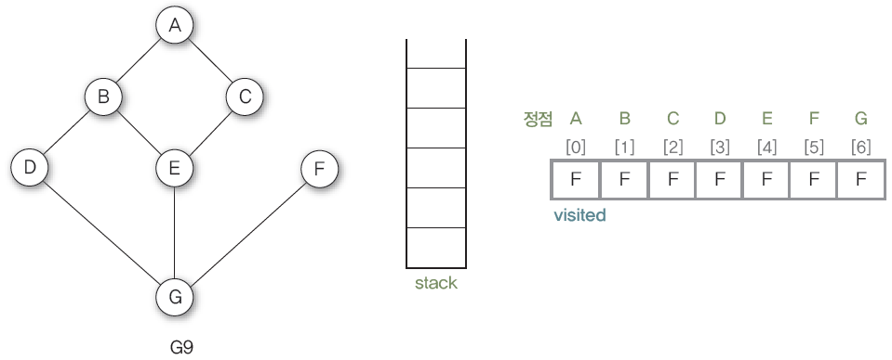
3. 그래프의 순회
알고리즘에 따라 그래프 G9를 깊이 우선 순회하는 과정
① 그래프 G9의 깊이 우선 탐색을 위한 초기 상태 : 배열v isited를 false로 초기화하고 공백 스택 생성

Slide 51
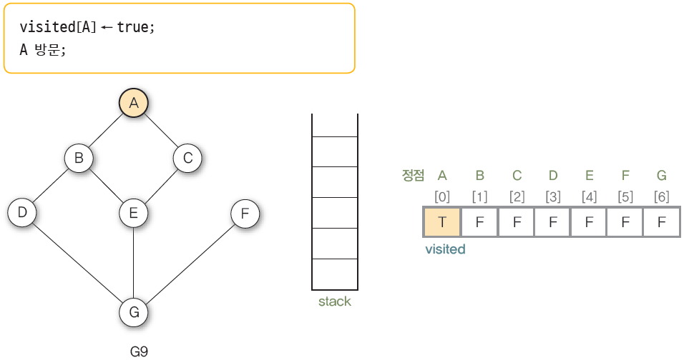
3. 그래프의 순회
② 정점 A를 시작으로 깊이 우선 탐색을 시작

Slide 52

3. 그래프의 순회
③ 정점 A에 방문하지 않은 정점 B, C가 있으므로 A를 스택에 push하고, 인접 정점
B와 C 중에서 오름차순에 따라 B를 선택하여 탐색을 계속함

Slide 53

3. 그래프의 순회
④ 정점 B에 방문하지 않은 정점 D, E가 있으므로 B를 스택에 push하고, 방문하지
않은 인접 정점 D와 E 중에서 오름차순에 따라 D를 선택하여 탐색을 계속

Slide 54

3. 그래프의 순회
⑤ 정점 D에 방문하지 않은 정점 G가 있으므로 D를 스택에 push하고, 인접 정점
G를 선택하여 탐색을 계속

Slide 55

3. 그래프의 순회
⑥ 정점 G에 방문하지 않은 정점 E, F가 있으므로 G를 스택에 push하고, 방문하지
않은 인접 정점 E와 F중에서 오름차순에 따라 E를 선택하여 탐색을 계속

Slide 56

3. 그래프의 순회
⑦ 정점 E에 방문하지 않은 정점 C가 있으므로 E를 스택에 push하고, 방문하지 않은
인접 정점 C를 선택하여 탐색을 계속

Slide 57

3. 그래프의 순회
⑧ 정점 C에서 방문하지 않은 인접 정점이 없으므로 마지막 정점으로 돌아가기
위해 스택을 pop하여 받은 정점 E에 대해서 방문하지 않은 인접 정점이 있는지
확인. 정점 E는 방문하지 않은 인접 정점이 없음

Slide 58

3. 그래프의 순회
⑨ 현재 정점 E에서 방문할 수 있는 인접 정점이 없으므로, 다시 스택을 pop하여
받은 정점 G에 대해서 방문하지 않은 인접 정점이 있는지 확인

Slide 59

3. 그래프의 순회
⑩ 현재 정점 G에서 방문하지 않은 정점 F가 있으므로 G를 스택에 push하고, 인접
정점 F를 선택하여 탐색을 계속

Slide 60

3. 그래프의 순회
⑪ 현재 정점 F에서 방문하지 않은 인접 정점이 없으므로 마지막 정점으로 돌아가기
위해 스택을 pop하여 받은 정점 G에 대해서 방문하지 않은 인접 정점이 있는지
확인. 정점 G는 방문하지 않은 인접 정점이 없음

Slide 61

3. 그래프의 순회
⑫ 현재 정점 G에서 방문하지 않은 인접 정점이 없으므로 다시 마지막 정점으로
돌아가기 위해 스택을 pop하여 받은 정점 D에 대해서 방문하지 않은 인접 정점
이 있는지 확인. 정점 D는 방문하지 않은 인접 정점이 없음

Slide 62


3. 그래프의 순회
⑬ 현재 정점 D에서 방문하지 않은 인접 정점이 없으므로 다시 마지막 정점으로
돌아가기 위해 스택을 pop하여 받은 정점 B에 대해서 방문하지 않은 인접 정점
이 있는지 확인. 정점 B는 방문하지 않은 인접 정점이 없음

Slide 63

3. 그래프의 순회
⑭ 현재 정점 B에서 방문하지 않은 인접 정점이 없으므로 다시 마지막 정점으로
돌아가기 위해 스택을 pop. 그리고 받은 정점 A에 대해서 방문하지 않은 인접
정점이 있는지 확인. 정점 A는 방문 하지 않은 인접 정점이 없음
⑮현재 정점 A에서 방문하지 않은 인접 정점이 없으므로 마지막 정점으로 돌아가기
위해 스택을 pop. 스택이 공백이므로 깊이 우선 탐색을 종료

Slide 64

3. 그래프의 순회

Slide 65

3. 그래프의 순회
그래프 깊이 우선 탐색하기 프로그램 : 교재 444p
실행 결과

Slide 66

3. 그래프의 순회
너비 우선 탐색(^{breadth first search : BFS})
탐색 순서

Slide 67

3. 그래프의 순회

Slide 68

3. 그래프의 순회
알고리즘에 따른 그래프 G9의 너비 우선 탐색 과정
0. 초기상태 : 배열 visited를 False로 초기화, 공백 큐를 생성

Slide 69

3. 그래프의 순회
① 정점 A를 시작으로 너비 우선 탐색을 시작

Slide 70

3. 그래프의 순회
② 정점 A에서 방문하지 않은 모든 인접 정점 B, C를 방문하고 큐에 enQueue

Slide 71

3. 그래프의 순회
③ 정점 A에 대한 인접 정점들을 처리했으므로, 너비 우선 탐색을 계속할
다음 정점을 찾기 위해 큐를 deQueue하여 B를 받음

Slide 72

3. 그래프의 순회
④ 정점 B에서 방문하지 않은 모든 인접 정점 D, E를 방문하고 큐에 enQueue

Slide 73

3. 그래프의 순회
⑤ 정점 B에 대한 인접 정점들을 처리했으므로, 너비 우선 탐색을 계속할
다음 정점을 찾기 위해 큐를 deQueue하여 C를 받음

Slide 74

3. 그래프의 순회
⑥ 정점 C에는 방문하지 않은 인접 정점이 없으므로, 너비 우선 탐색을 계속
할 다음 정점을 찾기 위해 큐를 deQueue하여 D를 받음

Slide 75

3. 그래프의 순회
⑦ 정점 D에서 방문하지 않은 인접 정점 G를 방문하고 큐에 enQueue

Slide 76

3. 그래프의 순회
⑧ 정점 D에 대한 인접 정점들을 처리했으므로, 너비 우선 탐색을 계속할
다음 정점을 찾기 위해 큐를 deQueue하여 E를 받음

Slide 77


3. 그래프의 순회
⑨ 정점 E에는 방문하지 않은 인접 정점이 없으므로, 너비 우선 탐색을 계속
할 다음 정점을 찾기 위해 큐를 deQueue하여 G를 받음

Slide 78

3. 그래프의 순회
⑩ 정점 G에서 방문하지 않은 인접 정점 F를 방문하고 큐에 enQueue

Slide 79

3. 그래프의 순회
⑪ 정점 G에 대한 인접 정점들을 처리했으므로, 너비 우선 탐색을 계속할
다음 정점을 찾기 위해 큐를 deQueue하여 F를 받음
⑫ 정점 F는 모든 인접 정점을 방문했으므로, 너비 우선 탐색을 계속할 다음
정점을 찾기 위해 큐를 deQueue. 큐가 공백이므로 너비 우선 탐색을 종료

Slide 80

3. 그래프의 순회

Slide 81

3. 그래프의 순회
그래프 너비 우선 탐색하기 프로그램 : 교재 458p
실행 결과

Slide 82

4. 신장 트리와 최소 비용 신장 트리
신장 트리(^{spanning tree})
n개의 정점으로 이루어진 무방향 그래프 G에서 n개의 모든 정점과
n-1개의 간선으로 만들어진 트리

Slide 83

4. 신장 트리와 최소 비용 신장 트리
깊이 우선 신장 트리(^{depth first spanning tree})
깊이 우선 탐색을 이용하여 생성된 신장 트리
너비 우선 신장 트리(^{breadth first spanning tree})
너비 우선 탐색을 이용하여 생성된 신장 트리

Slide 84
4. 신장 트리와 최소 비용 신장 트리
최소 비용 신장 트리(^{minimum cost spanning tree})
무방향 가중치 그래프에서 신장 트리를 구성하는 간선들의 가중치 합이 최소인 신장 트리
가중치 그래프의 간선에 주어진 가중치
비용이나 거리, 시간을 의미하는 값
최소 비용 신장 트리를 만드는 알고리즘
크루스칼^{Kruskal}의 알고리즘
프림^{Prime}의알고리즘

Slide 85

4. 신장 트리와 최소 비용 신장 트리
크루스칼 알고리즘 Ⅰ
가중치가 높은 간선을 제거하면서 최소 비용 신장 트리를 만드는 방법
순서

Slide 86

4. 신장 트리와 최소 비용 신장 트리
크루스칼 알고리즘Ⅰ을 이용하여 G10의 최소 비용 신장 트리 만들기
0. 초기 상태 : 그래프 G10의 간선을 가중치에 따라서 내림차순 정렬

Slide 87

4. 신장 트리와 최소 비용 신장 트리
① 가중치가 가장 높은 간선 (A, C)를 제거 → 남은 간선 수는 열 개

Slide 88

4. 신장 트리와 최소 비용 신장 트리
② 남은 간선 중에서 가중치가 가장 높은 간선 (F, G)를 제거
→ 남은 간선 수는 아홉 개

Slide 89

4. 신장 트리와 최소 비용 신장 트리
③ 남은 간선 중에서 가중치가 가장 높은 간선 (B, G)를 제거
→ 남은 간선 수는 여덟 개

Slide 90

4. 신장 트리와 최소 비용 신장 트리
④ 남은 간선 중에서 가중치가 가장 높은 간선 (C, E)를 제거
→ 남은 간선 수는 일곱 개

Slide 91

4. 신장 트리와 최소 비용 신장 트리
⑤ 남은 간선 중에서 가중치가 가장 높은 간선 (D, E)를 제거하면 그래프가
분리되어 단절 그래프가 되므로 그 다음으로 가중치가 높은 간선 (C, F)를
제거. 그런데 간선 (C, F)를 제거하면 정점 C가 그래프에서 분리되므로 제
거 불가능. 따라서 그 다음으로 가중치가 높은 간선 (A, D)를 제거
→ 남은 간선 수는 여섯 개

Slide 92

4. 신장 트리와 최소 비용 신장 트리
⑥ 현재 남은 간선 수가 여섯 개이므로 알고리즘 수행을 종료하면 신장 트리
완성

Slide 93

4. 신장 트리와 최소 비용 신장 트리
크루스칼 알고리즘 Ⅱ
가중치가 낮은 간선을 삽입하면서 최소 비용 신장 트리를 만드는 방법
순서

Slide 94

4. 신장 트리와 최소 비용 신장 트리
크루스칼 알고리즘Ⅱ를 이용하여 G10의 최소 비용 신장 트리 만들기
0. 초기 상태 : 그래프 G10의 간선 가중치에 따라 오름차순으로 정렬되어
있고, 그래프 G10은 정점만 있음

Slide 95

4. 신장 트리와 최소 비용 신장 트리
① 가중치가 가장 낮은 간선 (E, G)를 삽입→ 삽입한 간선 수는 한 개

Slide 96

4. 신장 트리와 최소 비용 신장 트리
② 나머지 간선 중에서 가중치가 가장 낮은 간선 (A, B)를 삽입
→ 삽입한 간선 수는 두 개

Slide 97

4. 신장 트리와 최소 비용 신장 트리
③ 나머지 간선 중에서 가중치가 가장 낮은 간선 (E, F)를 삽입
→ 삽입한 간선 수는 세 개

Slide 98

4. 신장 트리와 최소 비용 신장 트리
④ 나머지 간선 중에서 가중치가 가장 낮은 간선 (B, D)를 삽입
→ 삽입한 간선 수는 네 개

Slide 99

4. 신장 트리와 최소 비용 신장 트리
⑤ 나머지 간선 중에서 가중치가 가장 낮은 간선 (A, D)를 삽입하면 A-B-D-A
의 사이클이 생성되므로 삽입할 수 없음. 이런 경우에는 그 다음으로 가중
치가 낮은 간선 (C, F)를 삽입 → 삽입한 간선 수는 다섯 개

Slide 100

4. 신장 트리와 최소 비용 신장 트리
⑥ 나머지 간선 중에서 가중치가 가장 낮은 간선 (D, E)를 삽입
→ 삽입한 간선 수는 여섯 개
⑦ 현재 삽입한 간선이 여섯 개이므로 알고리즘 수행을 종료하면 신장 트리
완성

Slide 101

4. 신장 트리와 최소 비용 신장 트리

Slide 102

4. 신장 트리와 최소 비용 신장 트리
프림 알고리즘
간선을 정렬하지 않고 하나의 정점에서 시작하여 트리를 확장해
나가는 방법
순서

Slide 103

4. 신장 트리와 최소 비용 신장 트리
프림 알고리즘을 이용하여 그래프 G10의 최소 비용 신장 트리 만들기
0. 초기 상태 : 그래프 G10의 정점 중에서 정점 A를 시작 정점으로 선택

Slide 104

4. 신장 트리와 최소 비용 신장 트리
① 정점 A에 부속된 간선 중에서 가중치가 가장 낮은 간선 (A, B)를 삽입하여
리를 확장→ 삽입한 간선 수는 한 개

Slide 105

4. 신장 트리와 최소 비용 신장 트리
② 현재 확장된 트리의 정점 A, B에 부속된 간선 중에서 가중치가 가장 낮은
간선 (B, D)를 삽입하여 트리를 확장 → 삽입한 간선 수는 두 개

Slide 106

4. 신장 트리와 최소 비용 신장 트리
③ 현재 확장된 트리의 정점 A, B, D에 부속된 간선 중에서 가중치가 가장
낮은 간선인 (A, D)를 삽입하면 A-B-D-A의 사이클이 생성되므로 삽입할
수 없음. 따라서 그 다음으로 가중치가 낮은 간선 (D,E)를 삽입
→ 삽입한 간선 수는 세 개, 삽입 불가능한 간선은 (A, D)

Slide 107

4. 신장 트리와 최소 비용 신장 트리
④ 현재 확장된 트리의 정점 A, B, D, E에 부속된 간선 중에서 가중치가 가장
낮은 간선 (E, G)를 삽입하여 트리를 확장
→ 삽입한 간선 수는 네 개, 삽입 불가능한 간선은 (A, D)

Slide 108

4. 신장 트리와 최소 비용 신장 트리
⑤ 현재 확장된 트리의 정점 A, B, D, E, G에 부속된 간선 중에서 가중치가
가장 낮은 간선 (E, F)를 삽입하여 트리를 확장
→ 삽입한 간선 수는 다섯 개, 삽입 불가능한 간선은 (A, D)

Slide 109

4. 신장 트리와 최소 비용 신장 트리
⑥ 현재 확장된 트리의 정점 A, B, D, E, F, G에 부속된 간선 중에서 가중치가
가장 낮은 간선 (C, F)를 삽입하여 트리를 확장
→ 삽입한 간선 수는 여섯 개, 삽입 불가능한 간선은 (A, D)
⑦ 현재 삽입한 간선 수가 여섯 개이므로 알고리즘 수행을 종료하면 신장
트리 완성

Slide 110

4. 신장 트리와 최소 비용 신장 트리

Slide 111

4. 신장 트리와 최소 비용 신장 트리
최단 경로(^{Shortest Path})
신장 트리가 아닌 가중치 그래프, 즉 네트워크^{Network}에서 정점 u와 정점 v를 연결하는 경로 중에서 가중치의 합이 최소인 경로

Slide 112

4. 신장 트리와 최소 비용 신장 트리
가중치 인접 행렬^{Weight Adjacent Matrix}
최단 경로를 구하려는 가중치 그래프의 가중치를 저장
그래프에서 사용한 인접 행렬과 같은 형태의 2차원 배열, 두 정점 사이에
간선이 없으면 0이 아니라 ∞(무한대)값이 저장되어 있다고 가정.
각 정점은 자기 자신과 이어진 간선을 허용하지 않으므로 가중치 인접 행렬
에서 대각선 값은 0

Slide 113

4. 신장 트리와 최소 비용 신장 트리
다익스트라^{Dijkstra} 최단 경로 알고리즘
하나의 시작 정점에서 다른 정점까지의 최단 경로를 구함
단일점에서의 최단 경로^{One to All Shortest Path} 알고리즘 중 가장 많이 사용.
무방향 그래프나 방향 그래프에 모두 적용 가능
순서

Slide 114

4. 신장 트리와 최소 비용 신장 트리
시작 정점 v에서 정점u까지의 최단 경로 distance[u]를 구해 정점 u가 집합
S에 추가되면 새로 추가된 정점 u에 의해 단축되는 경로가 있는지를 확인함.
즉, 현재 알고 있는 distance[w]를 새로 추가된 정점 u를 거쳐서 가는
distance[u]+weight[u][w]를 계산한 경로와 비교해 경로가 단축되면
distance[w]를 단축된 경로값으로 수정함으로써 최단 경로를 찾음

Slide 115

4. 신장 트리와 최소 비용 신장 트리

Slide 116
4. 신장 트리와 최소 비용 신장 트리
[그림 8-26]의 그래프 G11에 [알고리즘 8-3]을 적용해 최단 경로를 구하는 과정
시작 정점은 A, 각 정점 옆에 붙은 숫자는 시작 정점 A에서 각 정점까지 도달하는 거리를 의미. 집합 S에 포함되는 추가 경로 거리는 노란색, 집합 S의 정점은 빨간색, 현재 단계에서 새로 추가된 정점과 그로 인해 수정된 distance값은 파란색으로 표시

Slide 117

4. 신장 트리와 최소 비용 신장 트리
0. 초기 상태 : 시작 정점 A를 집합 S의 초깃값으로 설정, 시작 정점 A에서의
인접 정점에 대한 가중치값을 인접 행렬 weight에서 구해 배열 distance의
초깃값으로 설정

Slide 118

4. 신장 트리와 최소 비용 신장 트리
① 시작 정점 A의 진출 간선과 연결된 인접 정점 B와 C 중에서 최단 경로인
C를 집합 S에 추가. 새로 추가된 정점 C에 의해 단축되는 경로가 있는지
확인하여 배열 distance값을 수정

Slide 119

4. 신장 트리와 최소 비용 신장 트리
② 집합 S에 포함되지 않은 정점 중에서 최단 경로인 E를 집합 S에 추가.
새로 추가된 정점 E에 의해 단축되는 경로가 있는지 확인하여 배열
distance값을 수정

Slide 120

4. 신장 트리와 최소 비용 신장 트리
③ 집합 S에 포함되지 않은 정점 중에서 최단 경로인 B를 집합 S에 추가.
새로 추가된 정점 B에 의해 단축되는 경로가 있는지 확인하여 배열
distance값을 수정

Slide 121

4. 신장 트리와 최소 비용 신장 트리
④ 집합 S에 포함되지 않은 정점 중에서 최단 경로인 D를 집합 S에 추가.
이로써 모든 정점이 집합 S에 추가되었으므로 최단 경로가 완성됨

Slide 122

4. 신장 트리와 최소 비용 신장 트리

Slide 123

4. 신장 트리와 최소 비용 신장 트리
다익스트라 최단 경로 구하기 프로그램 : 교재 475p
실행 결과

Slide 124

4. 신장 트리와 최소 비용 신장 트리
플로이드^{Floyd} 최단 경로 알고리즘
모든 정점 사이의 최단 경로^{All to All Shortest Path}를 구한 것
k-최단 경로 – 플로이드 최단 경로 알고리즘으로 만든 최단 경로

Slide 125

4. 신장 트리와 최소 비용 신장 트리

Slide 126

4. 신장 트리와 최소 비용 신장 트리
[그림 8-26]의 그래프 G11의 최단 경로를 구하는 과정
그래프 G11의 정점 A, B, C, D, E는 k의 0, 1, 2, 3, 4에 대응됨
0. 초기 상태 A⁻¹ : 인접 행렬 weight를 배열 A에 복사하여 초기화

Slide 127


4. 신장 트리와 최소 비용 신장 트리
① A⁰ : 두 정점 사이의 최단 경로에서 정점 A를 거쳐서 가는 경로를 고려하
여 최단 경로를 수정
② A¹ : A⁰에서 구한 경로와 정점 B를 추가로 거쳐서 가는 경로를 고려하여
최단 경로를 수정

Slide 128

4. 신장 트리와 최소 비용 신장 트리
③ A² : A¹에서 구한 경로와 정점 C를 추가로 거쳐서 가는 경로를 고려하여
최단 경로를 수정

Slide 129

4. 신장 트리와 최소 비용 신장 트리
④ A³ : A² 에서 구한 경로와 정점 D를 추가로 거쳐서 가는 경로를 고려하여
최단 경로를 수정. 정점D를 추가로 거쳐가는 경우에 단축되는 경로가 없어
A³ = A²가 됨

Slide 130

4. 신장 트리와 최소 비용 신장 트리
⑤ A⁴ : A³에서 구한 경로와 정점 E를 추가로 거쳐가는 경로를 고려하여
최단 경로를 수정

Slide 131

4. 신장 트리와 최소 비용 신장 트리
플로이드 최단 경로 구하기 프로그램 : 교재 480p
실행 결과

